Slide 1

Интерактивная игра
«Познавай-ка»
«Что я знаю о железной дороге?»

Slide 2
Как чудесно мир познать, друзьям об этом рассказать!

Slide 3
Объединяемся в команды.
С какой буквы начинаются ваши имена?
К+Р+О+М+З
Д+С+Н+В+Т

Slide 4

Первый тур
Викторина

Slide 5
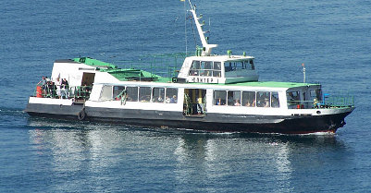
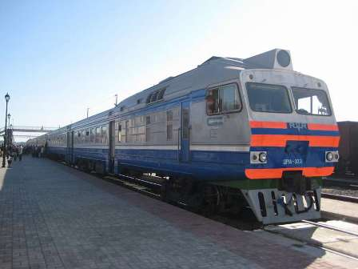
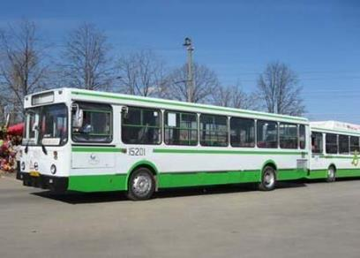
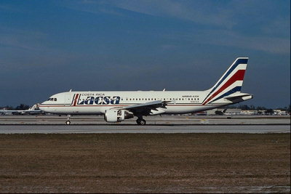
О каком транспорте идет речь ?
1
2
1
3
3
4
4

Slide 6
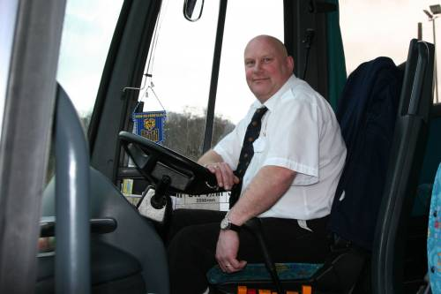
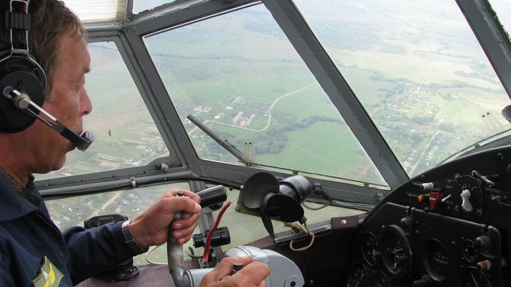
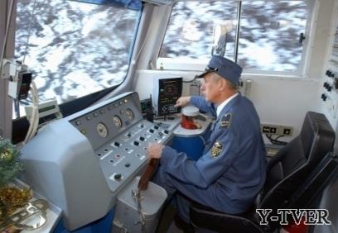
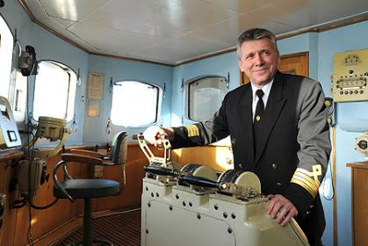
Кто управляет локомотивом?
1
2
3
3
4
4
4

Slide 7
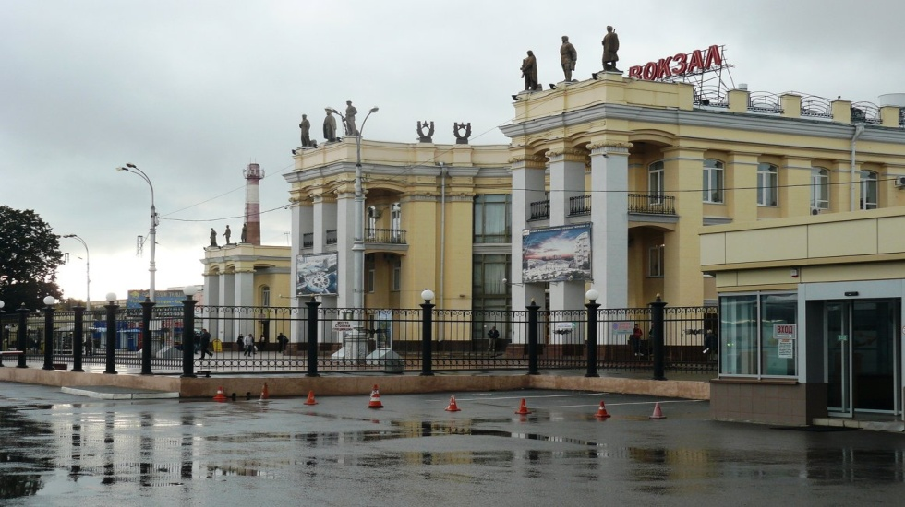
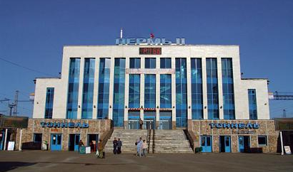
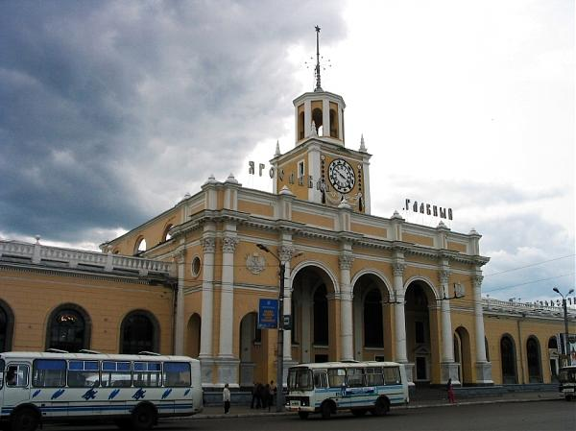
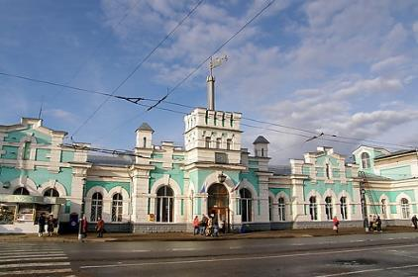
На какой из картинок изображен железнодорожный вокзал г.Воронежа и г Лиски?
3

Slide 8
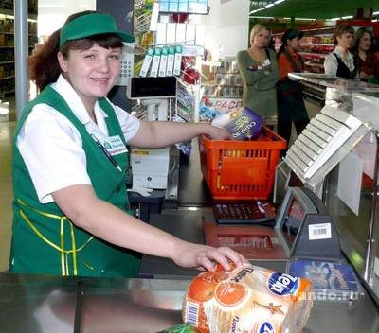
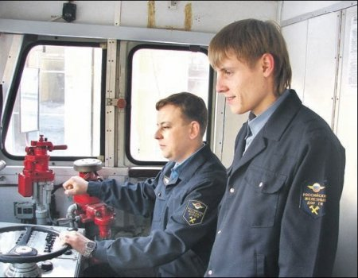
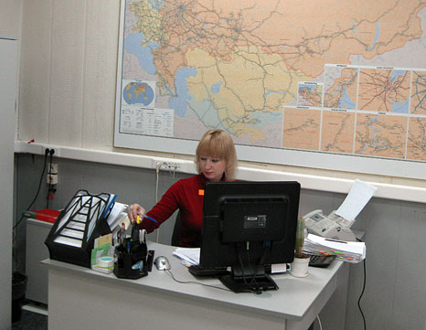
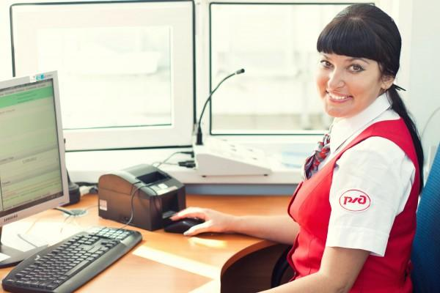
Как называется профессия человека, продающего железнодорожные билеты?
1
2
3
4

Slide 9
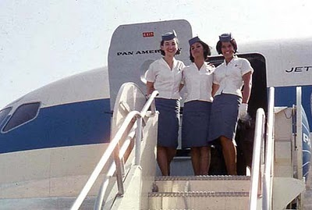
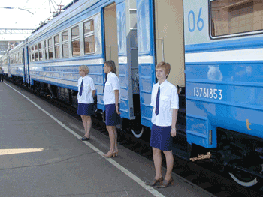
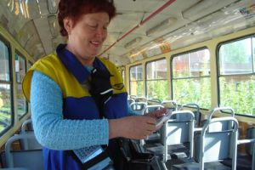
Кто помогает пассажирам занять свое место в вагоне ?
1
2
3

Slide 10
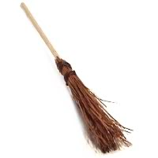
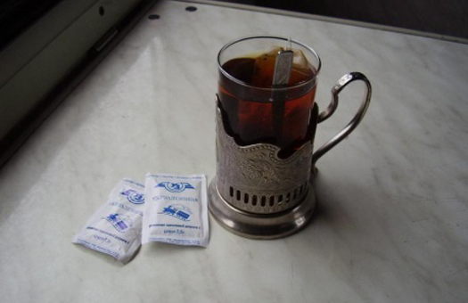
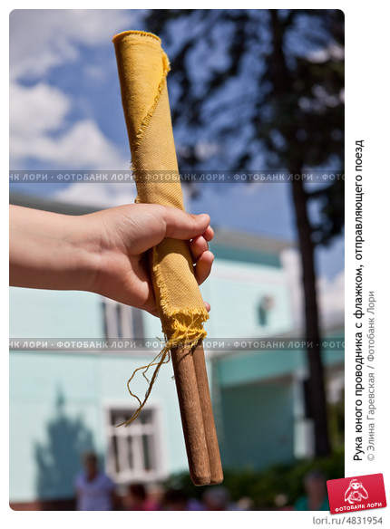
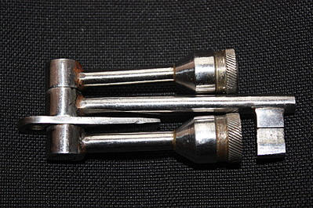
Какой из этих предметов не нужен в работе проводника?
1
2
3
4

Slide 11
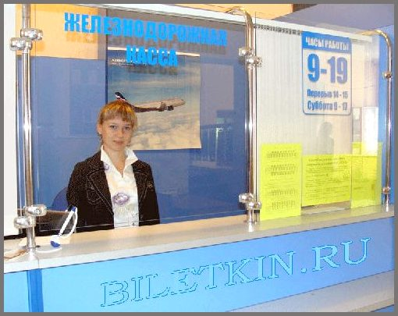
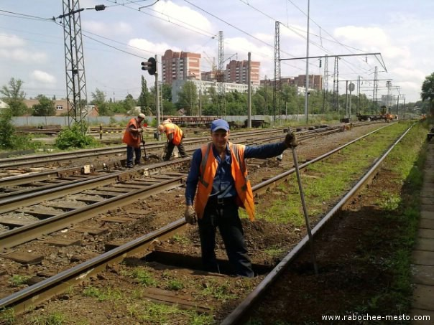
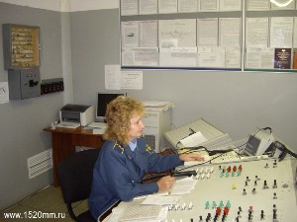
Кто заботится, чтобы поезда не столкнулись?
1
2
3
4

Slide 12
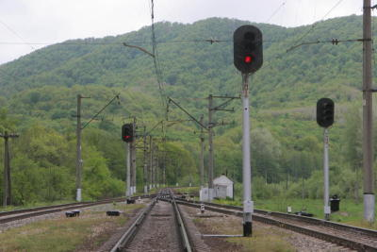
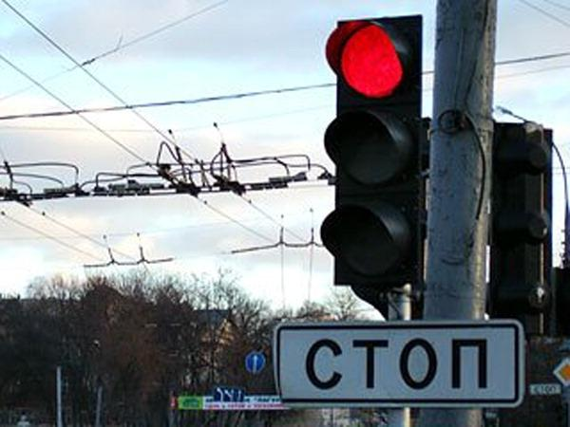
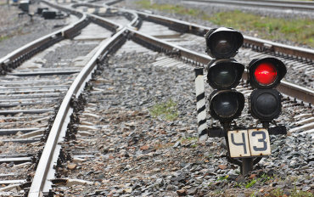
Что лишнее?
1
2
3

Slide 13

Второй тур
Познаем на практике

Slide 14


Собери
слово
из букв

Slide 15
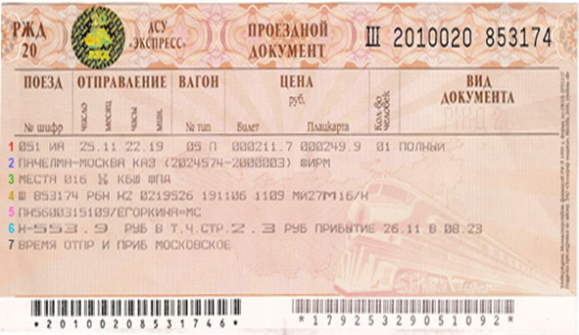
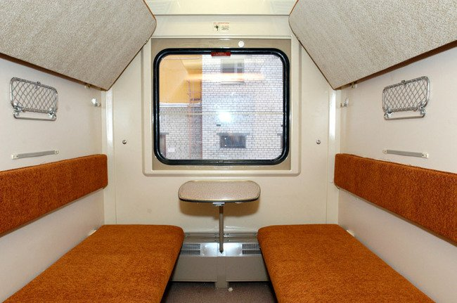
Проверьте ,какие слова у вас получились
билет
купе

Slide 16
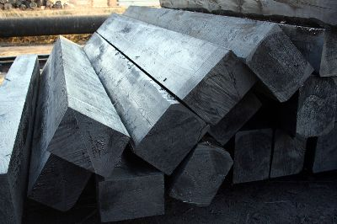
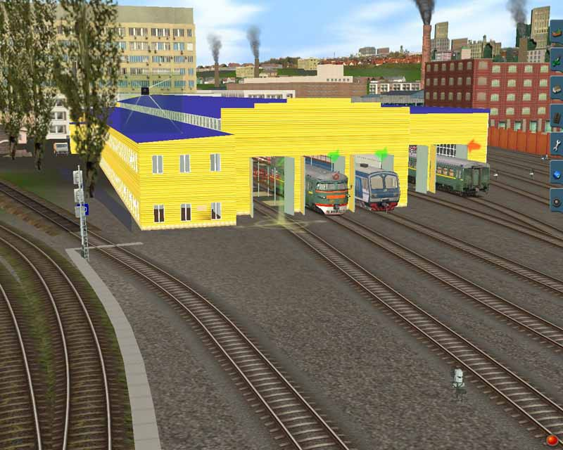
Проверьте, какие слова у вас получились
шпалы
депо

Slide 17
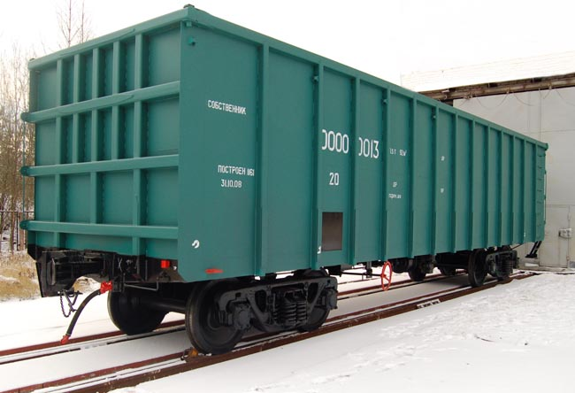
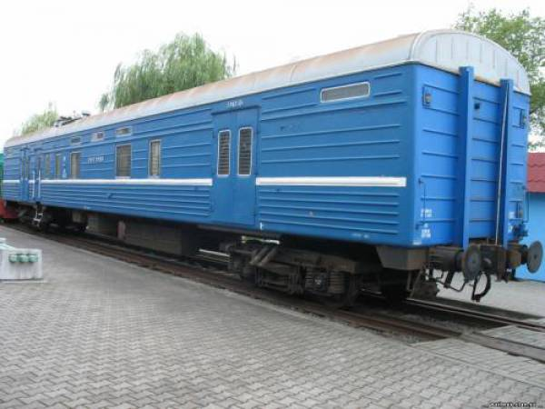
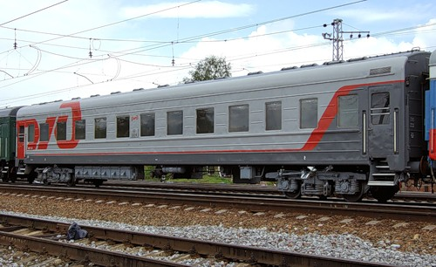
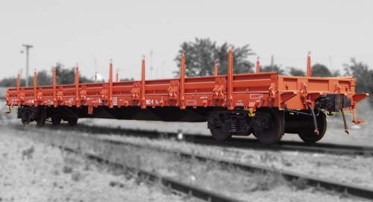
Выберите вагон для перевозки груза
1
2
3
4

Slide 18
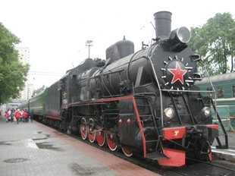
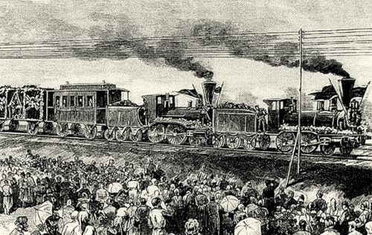
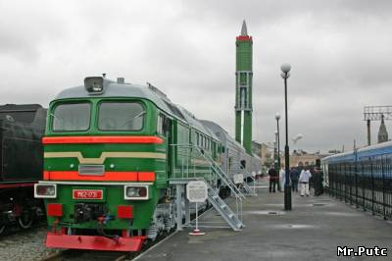
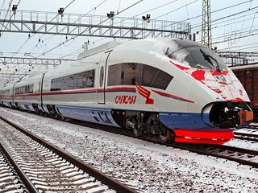
О чем говорят эти картинки?

Slide 19

Подведем итоги игры.
Есть время мир вокруг познать, друзьям об этом рассказать!
Молодцы!

